Slide 1
EUROPA.-LA VUELTA AL MUNDO EN 885 JARDINES.-JARDINES REMARCABLES DE FRANCIA.-XXIII
Selección de textos y fotografías por
JOSE ELIAS BONELLS

Slide 2
Jardins du Botrain.
Un conjunto de jardines, algunos más grandes, otros más pequeños, rodea una casa solariega del siglo XVIII.
Espacios naturales como matas y los alrededores de la laguna de contraste con otros más elaborados, como el jardín japonés, el mezclado de las fronteras o en el jardín de hierbas medicinales.
Actualmente se esta plantando una extensión, que contendrá, entre otras, un jardín perfume y un jardín de rosas.
Las plantas de los jardines se encuentran disponibles en nuestro pequeño vivero.

Slide 3
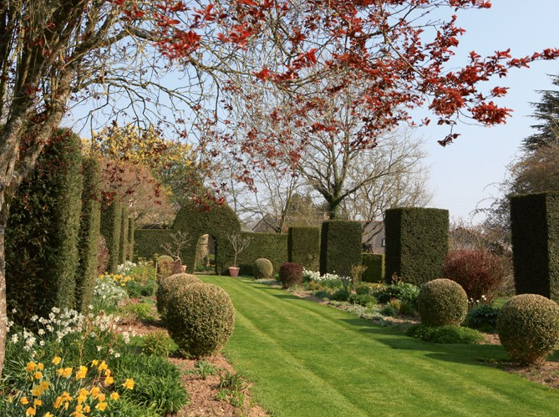
Notes:
Jardins du Botrain.

Slide 4
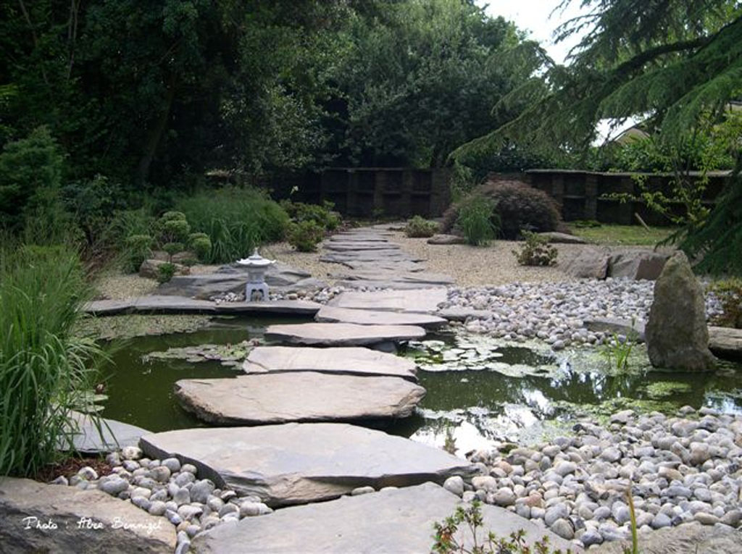
Notes:
Jardins du Botrain.

Slide 5
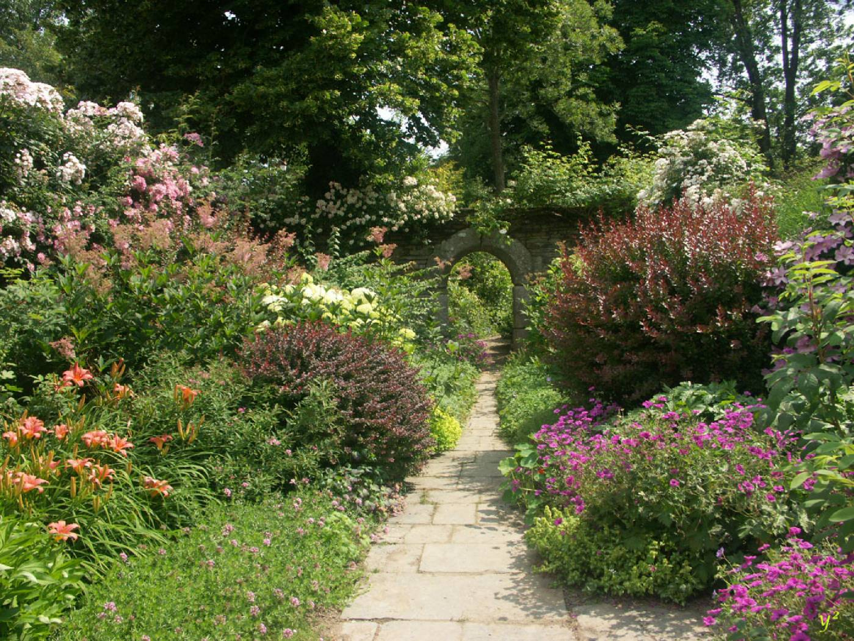
Notes:
Jardins du Botrain.

Slide 6
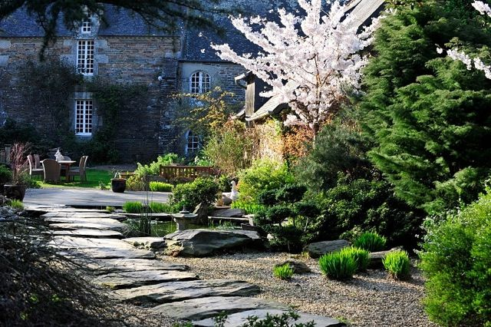
Notes:
Jardins du Botrain.

Slide 7
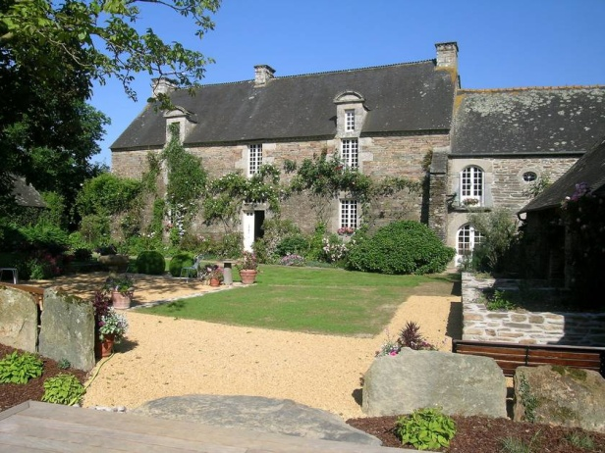
Notes:
Jardins du Botrain.

Slide 8
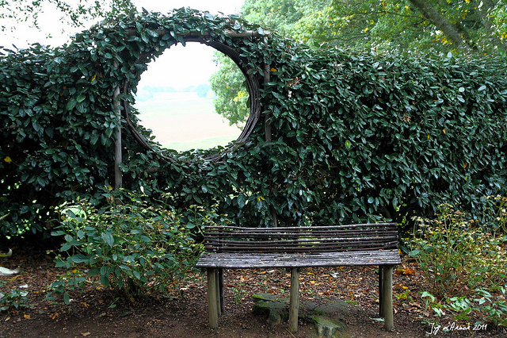
Notes:
Jardins du Botrain.

Slide 9
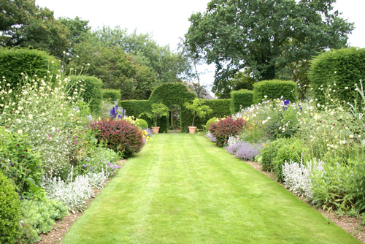
Notes:
Jardins du Botrain.

Slide 10
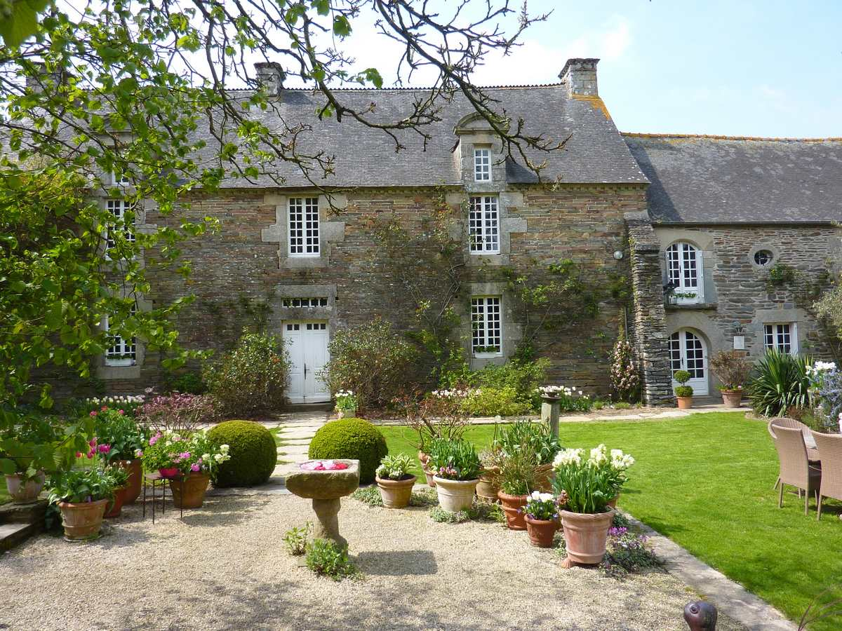
Notes:
Jardins du Botrain.

Slide 11
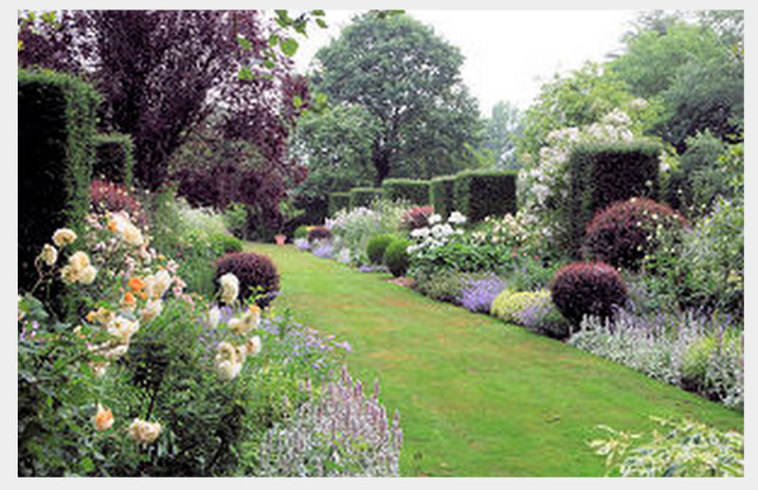
Notes:
Jardins du Botrain.

Slide 12
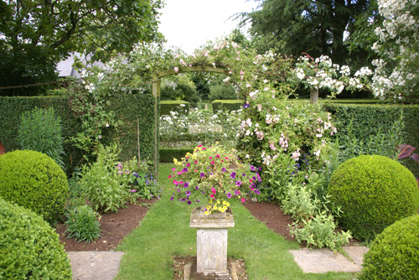
Notes:
Jardins du Botrain.

Slide 13
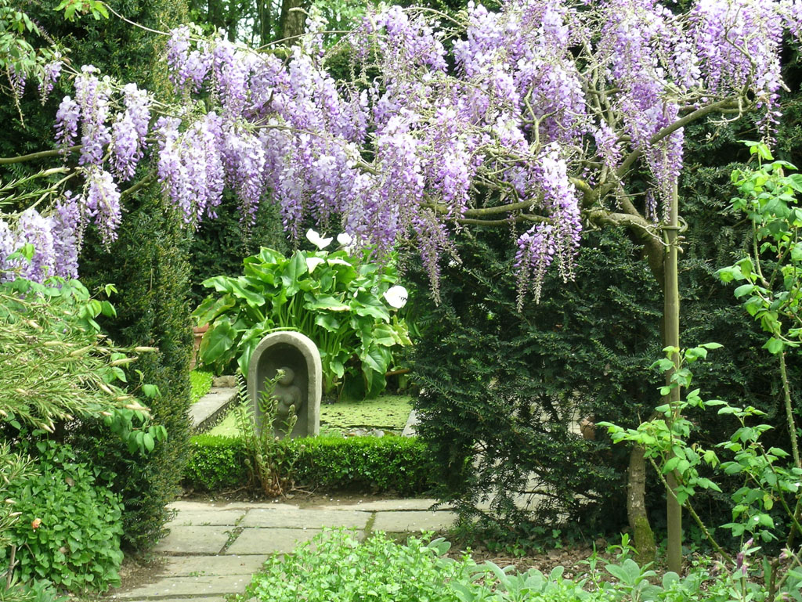
Notes:
Jardins du Botrain.

Slide 14
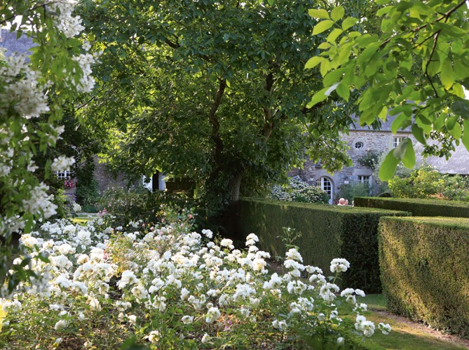
Notes:
Jardins du Botrain.

Slide 15
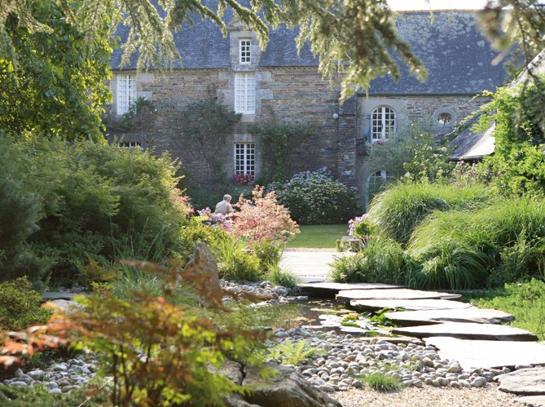
Notes:
Jardins du Botrain.

Slide 16
Notes:
Jardins du Botrain.

Slide 17
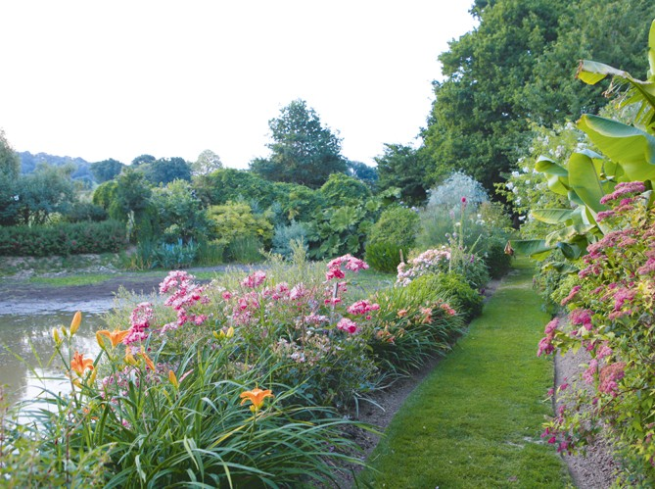
Notes:
Jardins du Botrain.

Slide 18
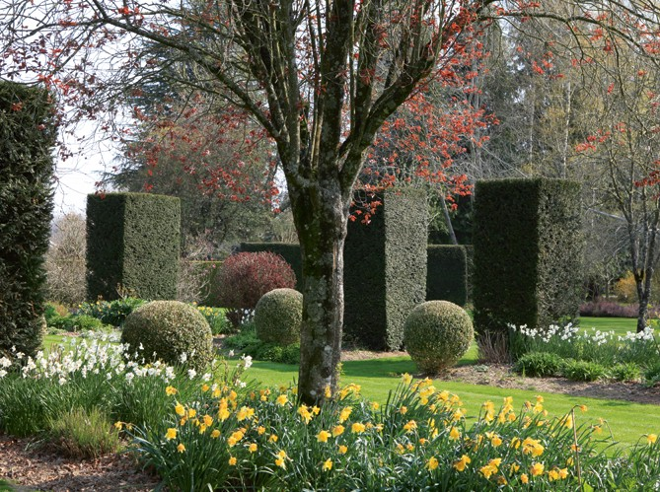
Notes:
Jardins du Botrain.

Slide 19
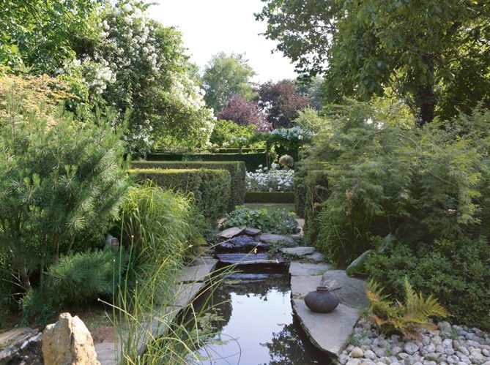
Notes:
Jardins du Botrain.

Slide 20
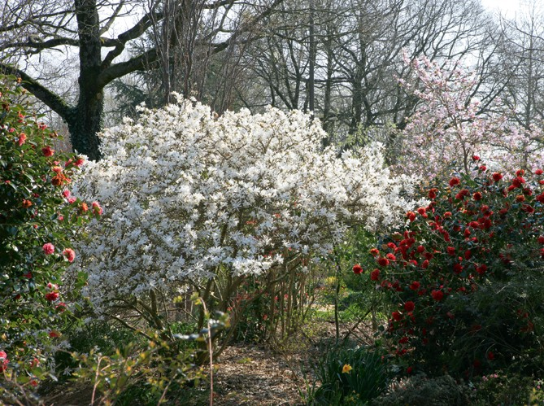
Notes:
Jardins du Botrain.

Slide 21
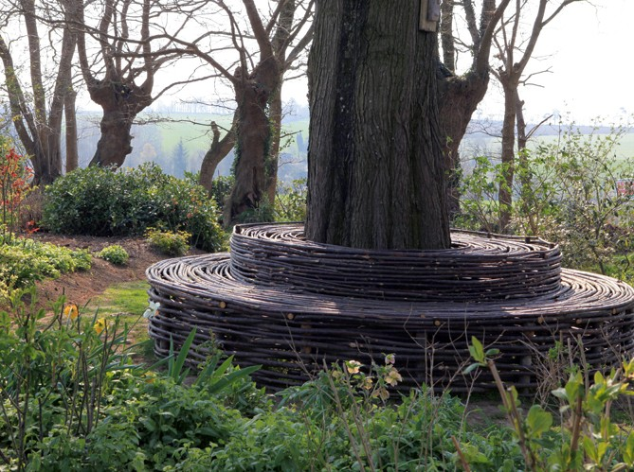
Notes:
Jardins du Botrain.

Slide 22
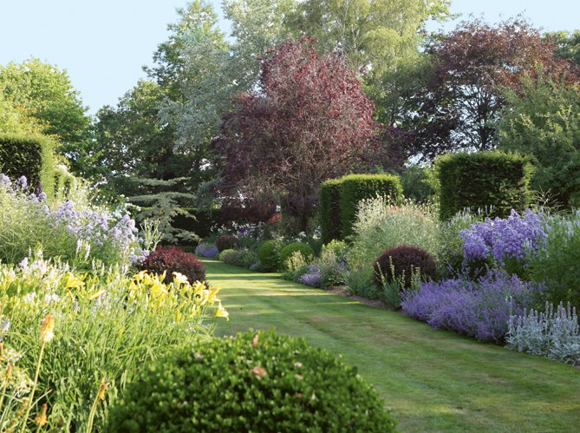
Notes:
Jardins du Botrain.

Slide 23


Slide 24
Jardins du Chaigne
Descubre uno de los 200 más bellos jardines de Francia, localizado a 20 minutos de distancia de Angulema, con el "camino del agua" y el teatro al aire libre.
El huerto y la huerta son de veinticinco árboles frutales con cuatro pequeños huertos.
Los caminos están subrayados por pavimentos de gres antiguo, en el centro, un gran recipiente con agua.
Fundada en 2003, los jardines de Chaigne están participando principalmente en la región de Champagne Cognac.

Slide 25
Los propietarios, sin darse cuenta de esta tierra alcalina que hasta entonces había conocido como cultivo la vid, tuvieron que adaptarse a las exigencias del suelo.
Así fue, el tejo, laurel, ligustro y el boj privilegiados para el topiary;
Rosas, lavanda, Santolines, jazmines de su olor, plantas perennes y anuales siempre claro y flexible para las tres temporadas de árboles en flor y Gléditsias luz follaje, Sophoras, árboles de tulipán, arces.

Slide 26
El "camino del agua" y el pequeño teatro de la vegetación son los últimos estudios. A lo largo de la creación de la mayor preocupación era cumplir con la luz única de la Charente y los viñedos de los alrededores.
Fecha: marzo de 2003 .-Superficie: 3.5 hectáreas

Slide 27
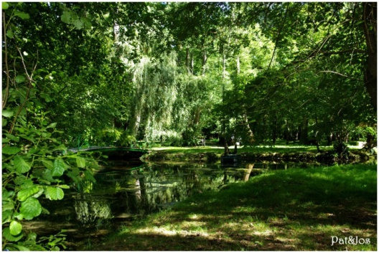
Notes:
Jardins du Chaigne

Slide 28
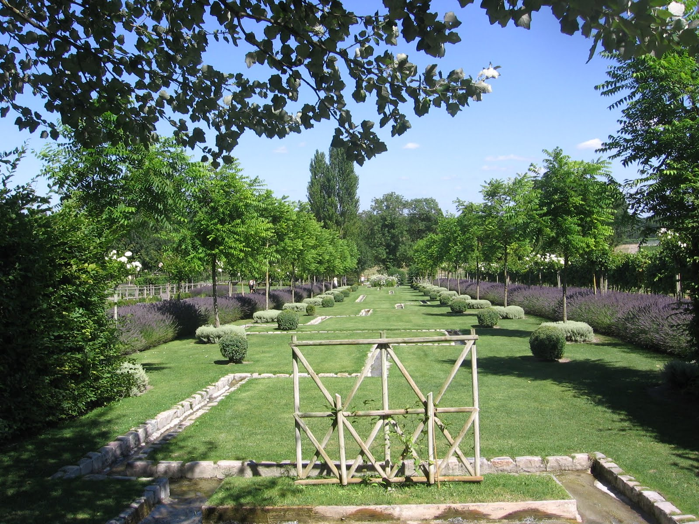
Notes:
Jardins du Chaigne

Slide 29
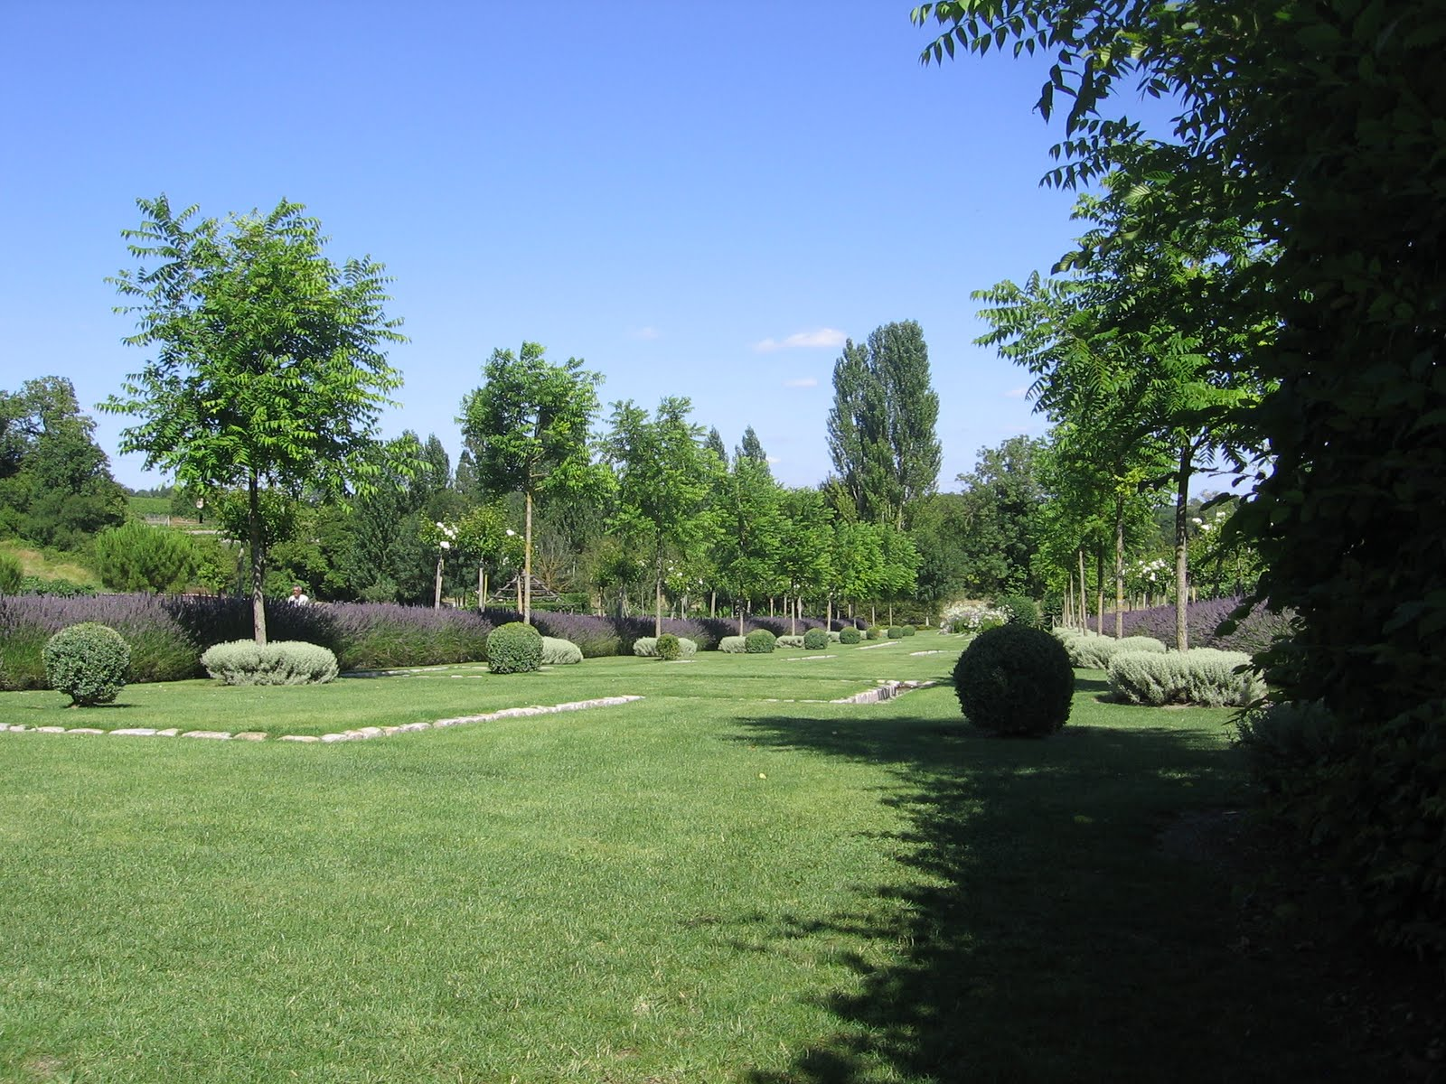
Notes:
Jardins du Chaigne

Slide 30
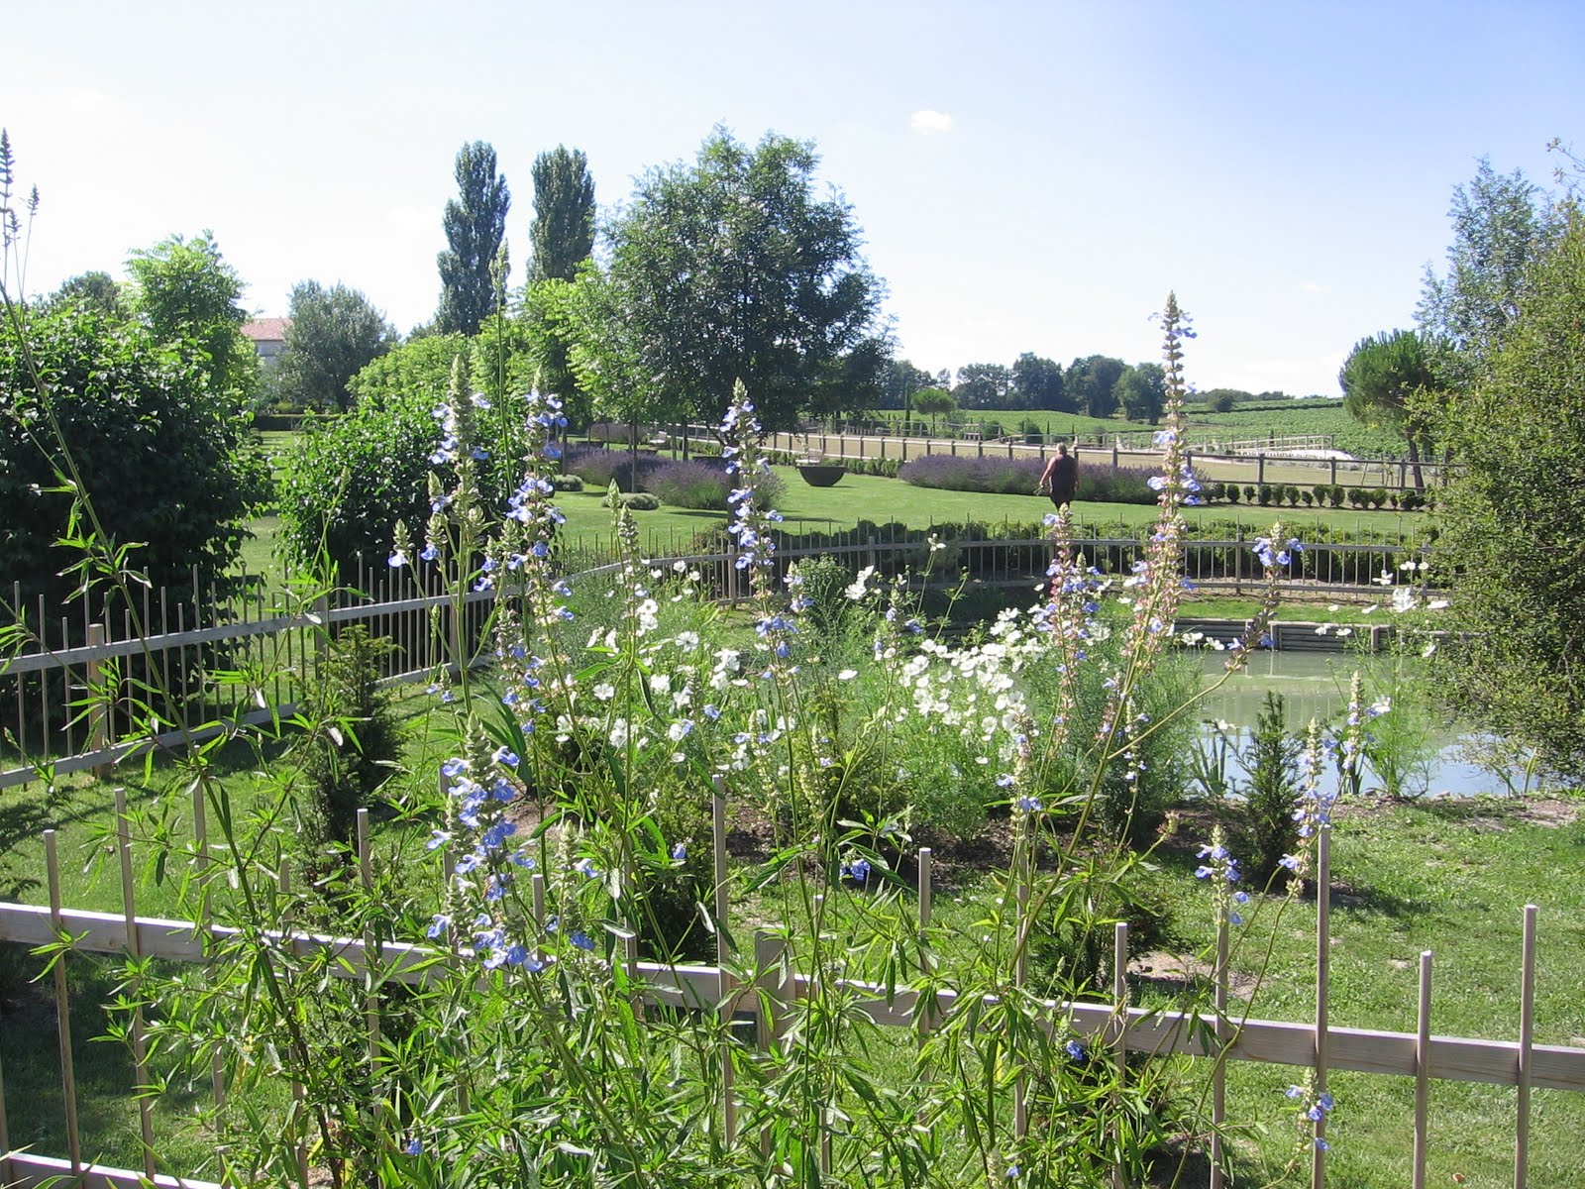
Notes:
Jardins du Chaigne

Slide 31
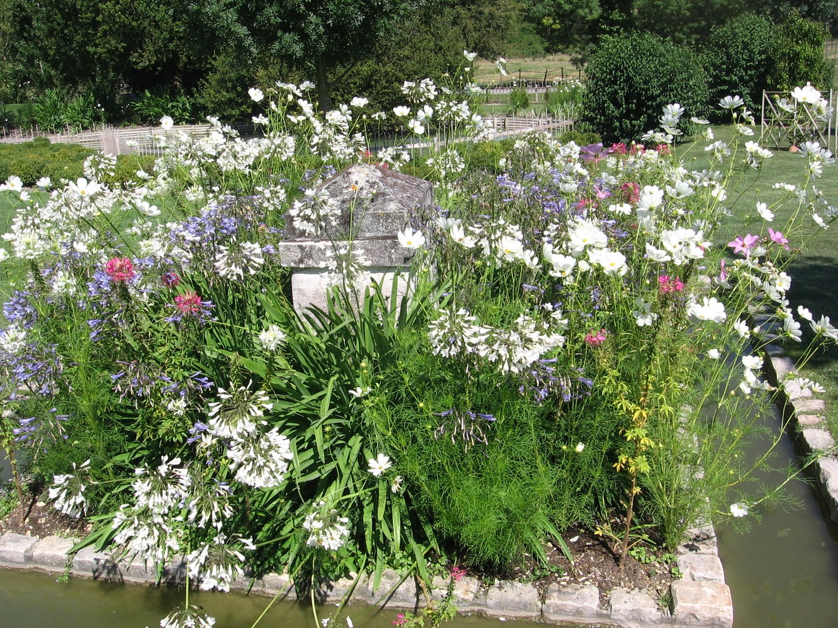
Notes:
Jardins du Chaigne

Slide 32
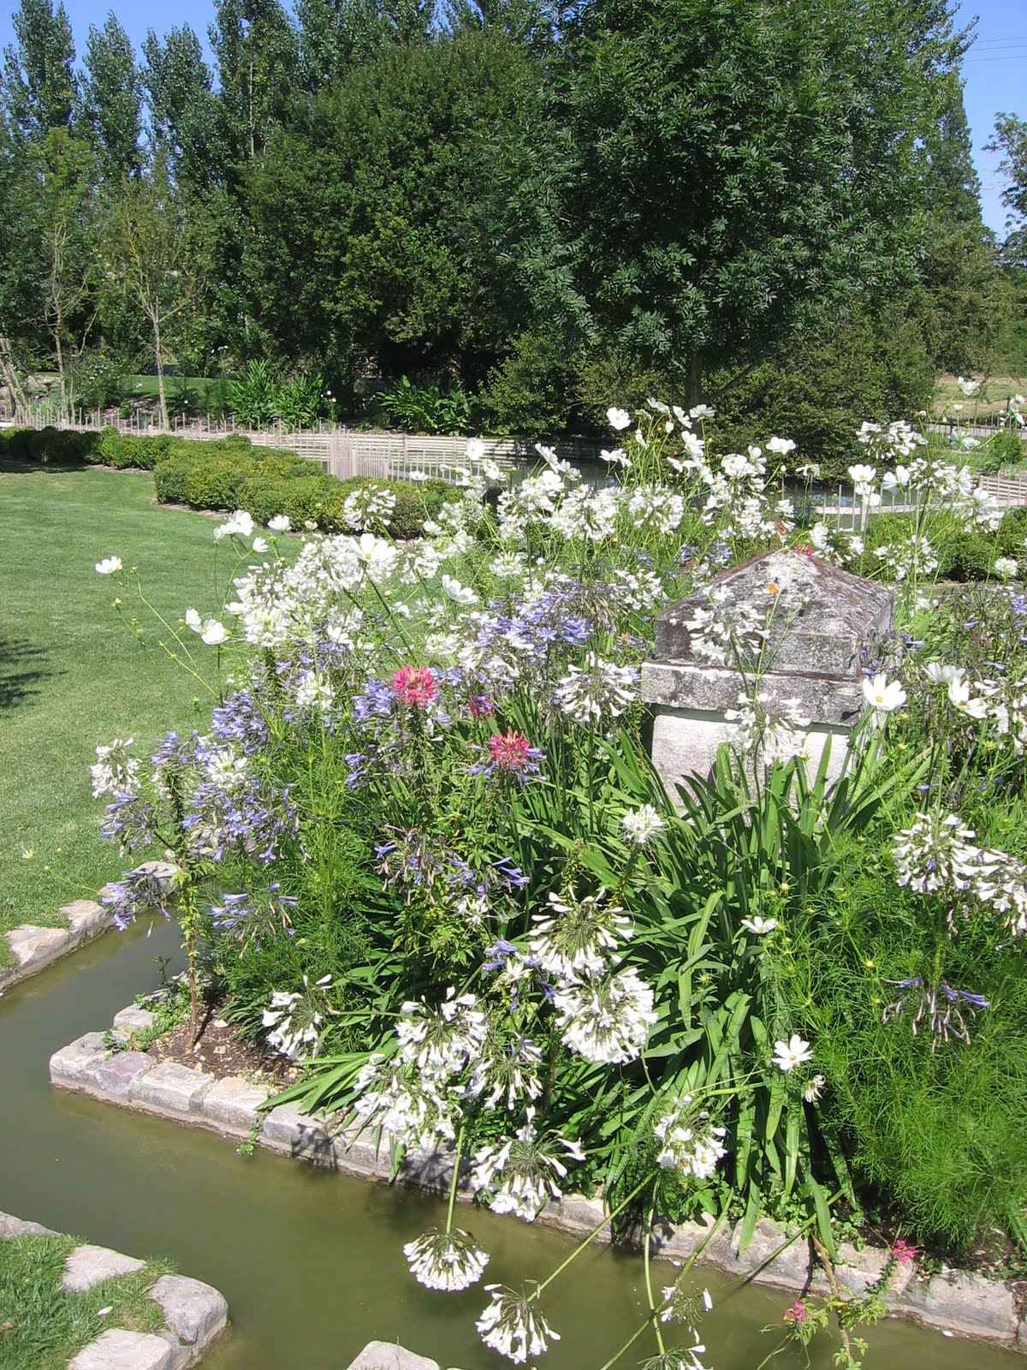
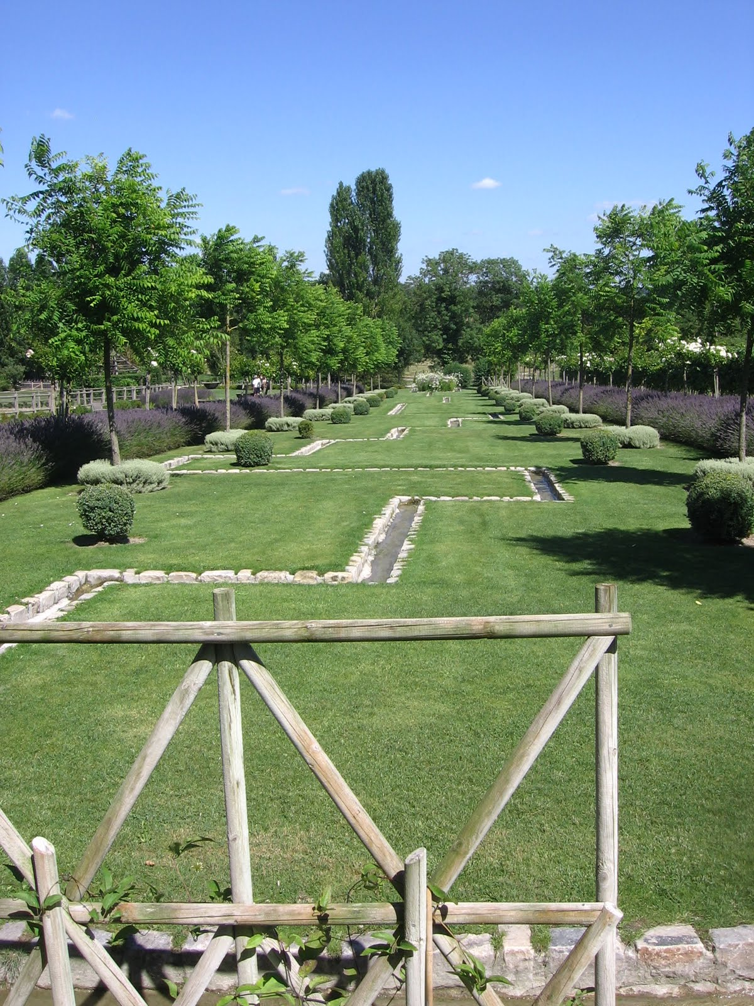
Notes:
Jardins du Chaigne

Slide 33
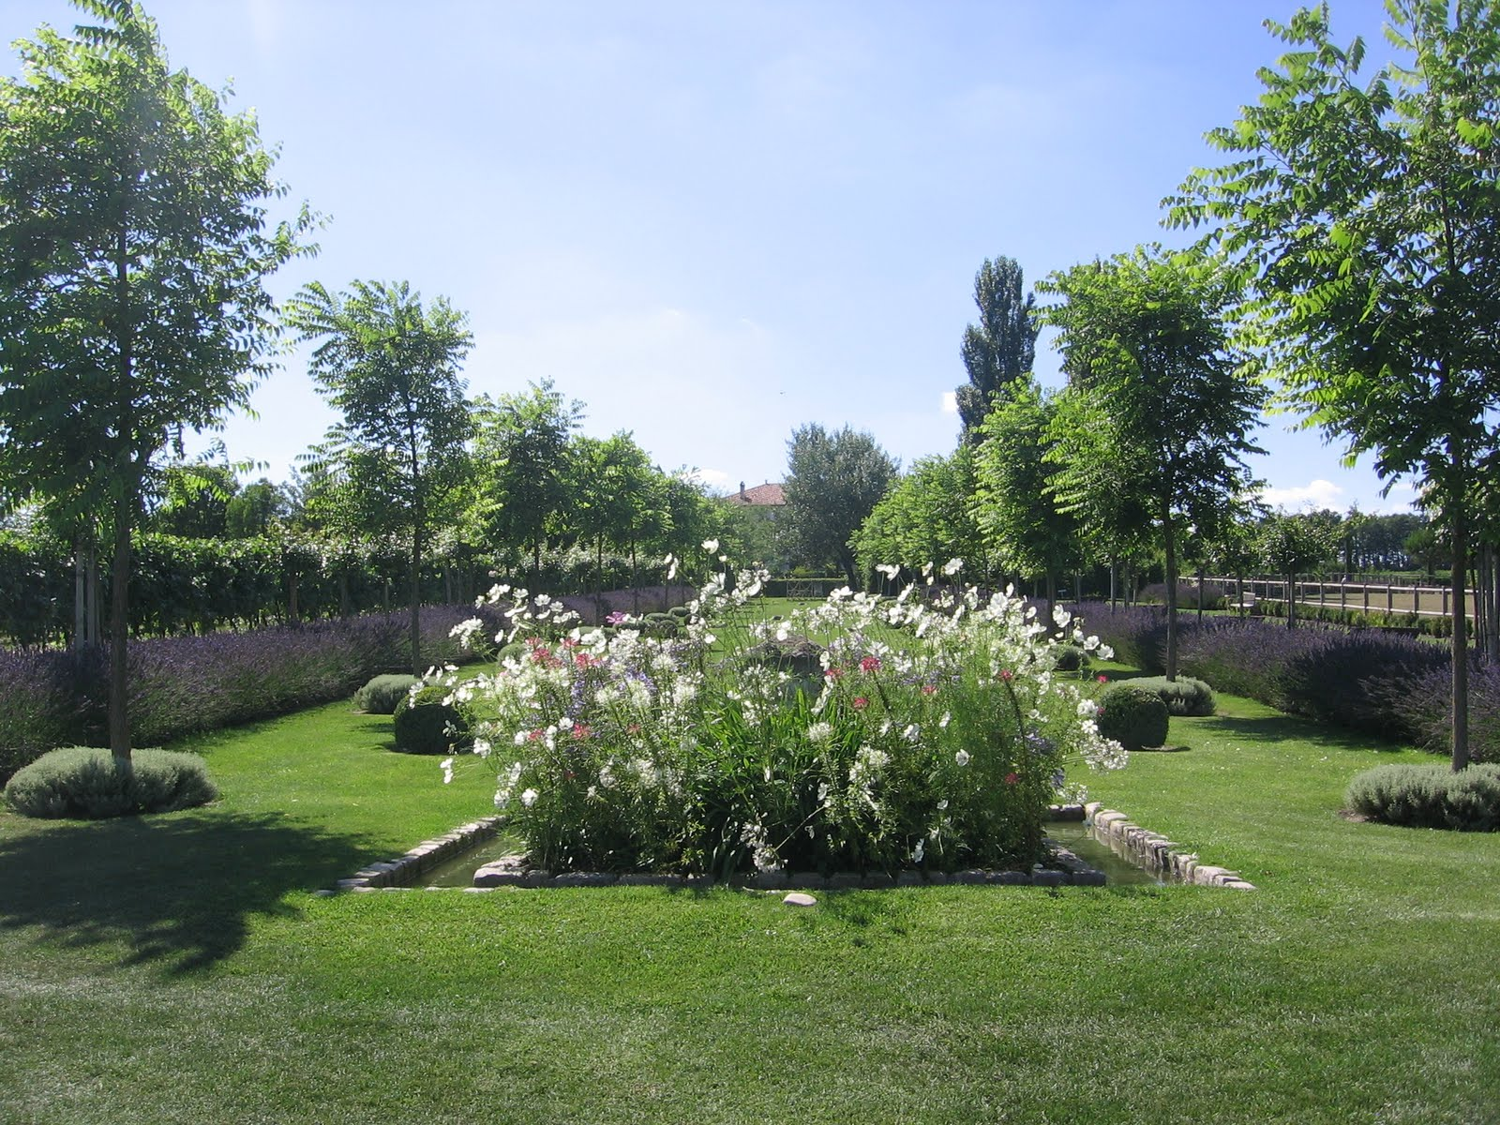
Notes:
Jardins du Chaigne

Slide 34
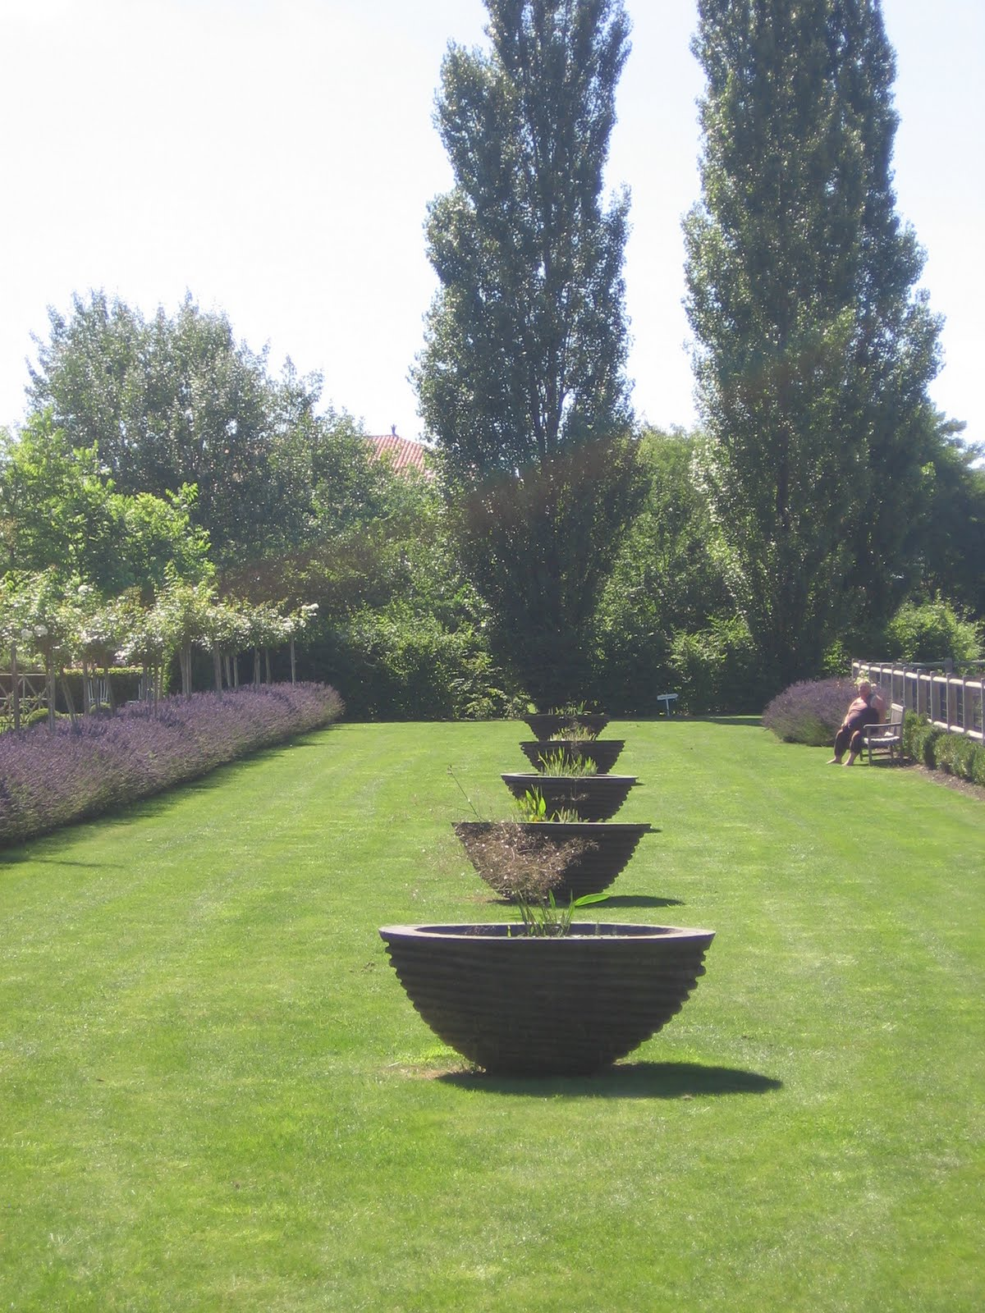
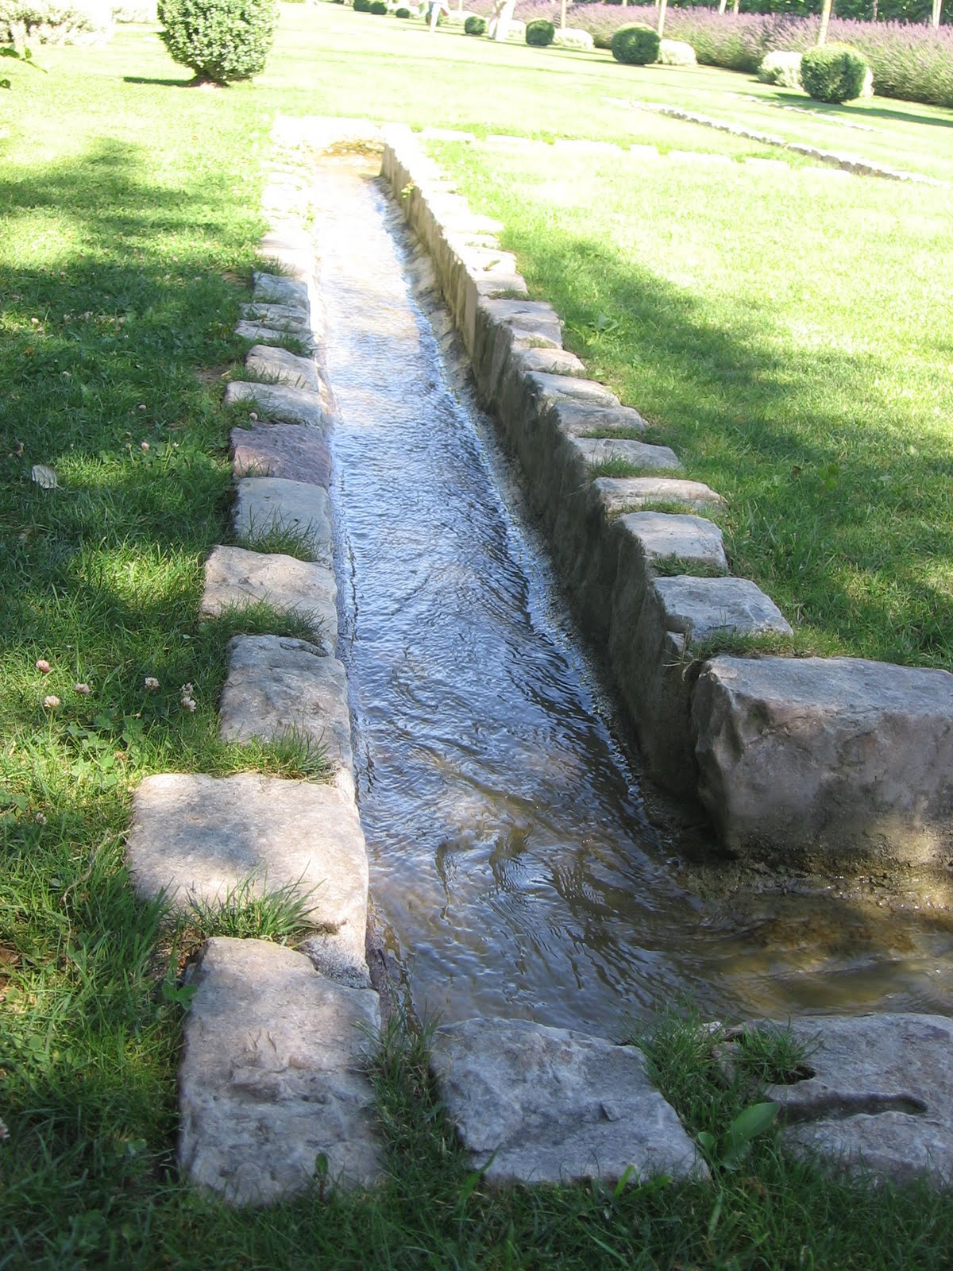
Notes:
Jardins du Chaigne

Slide 35
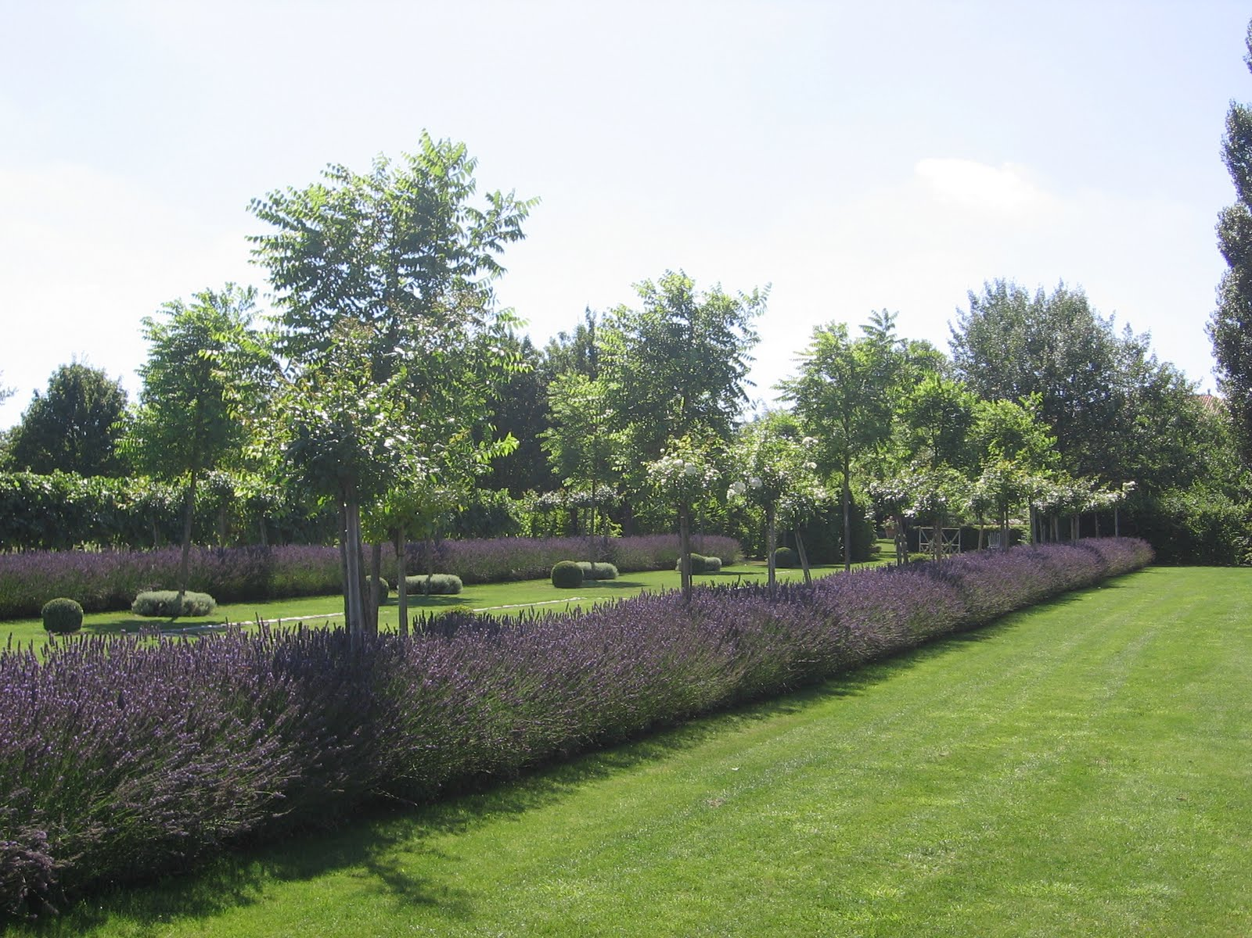
Notes:
Jardins du Chaigne

Slide 36
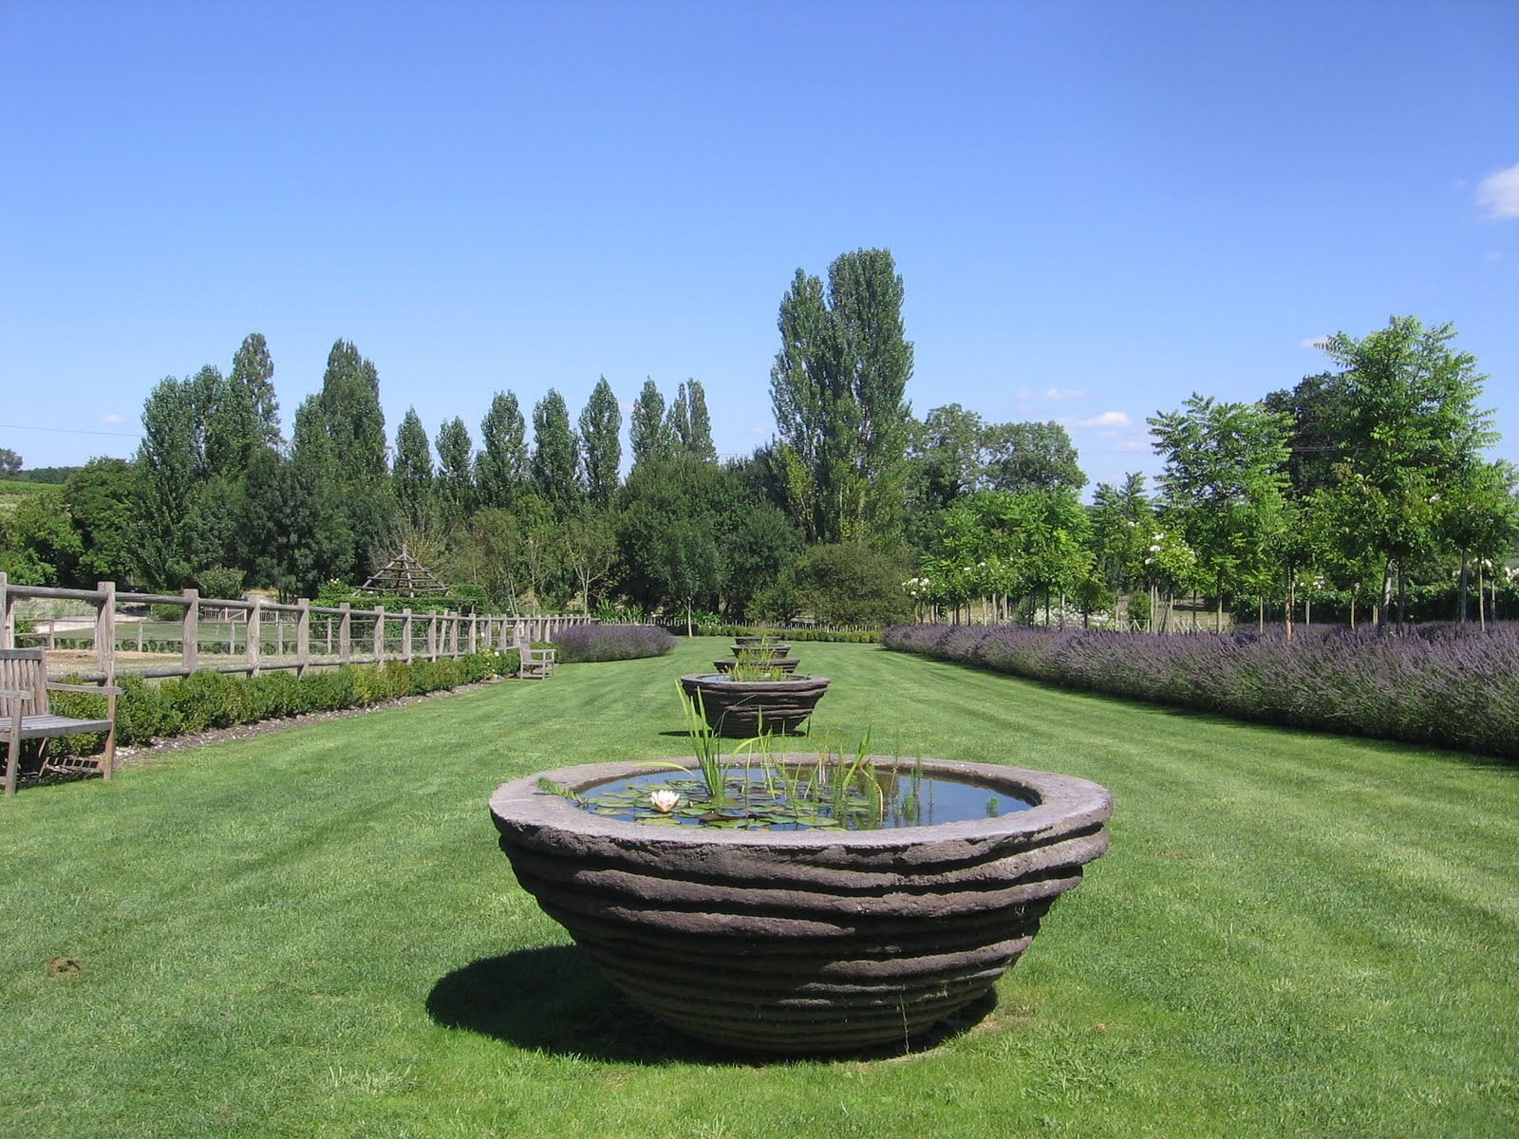
Notes:
Jardins du Chaigne

Slide 37
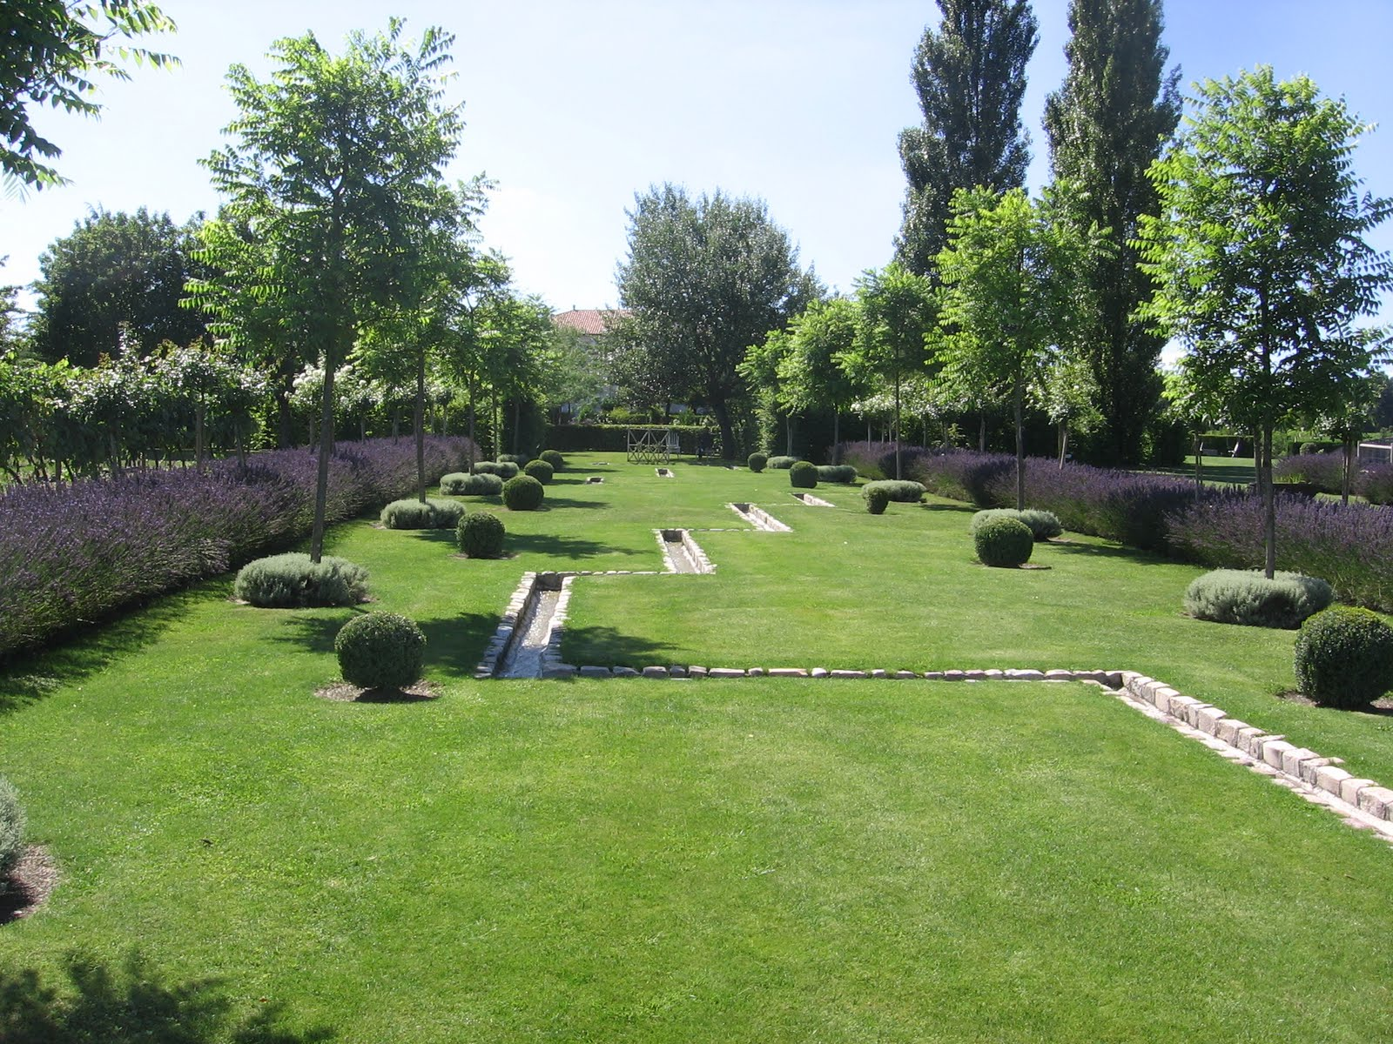
Notes:
Jardins du Chaigne

Slide 38
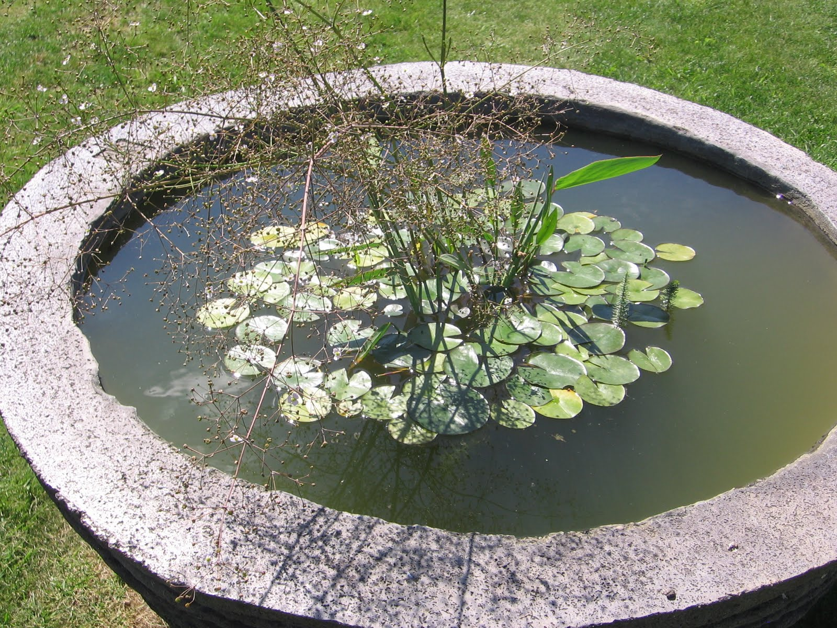
Notes:
Jardins du Chaigne

Slide 39
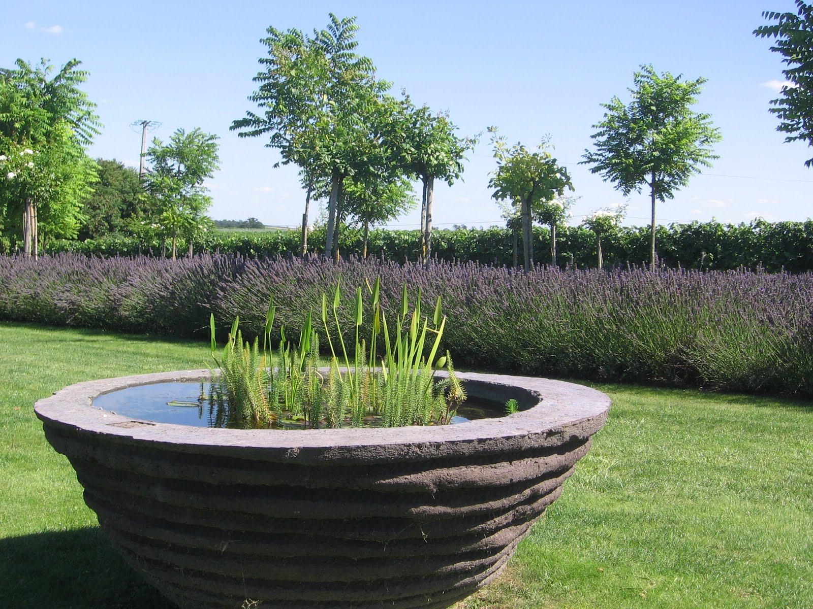
Notes:
Jardins du Chaigne

Slide 40
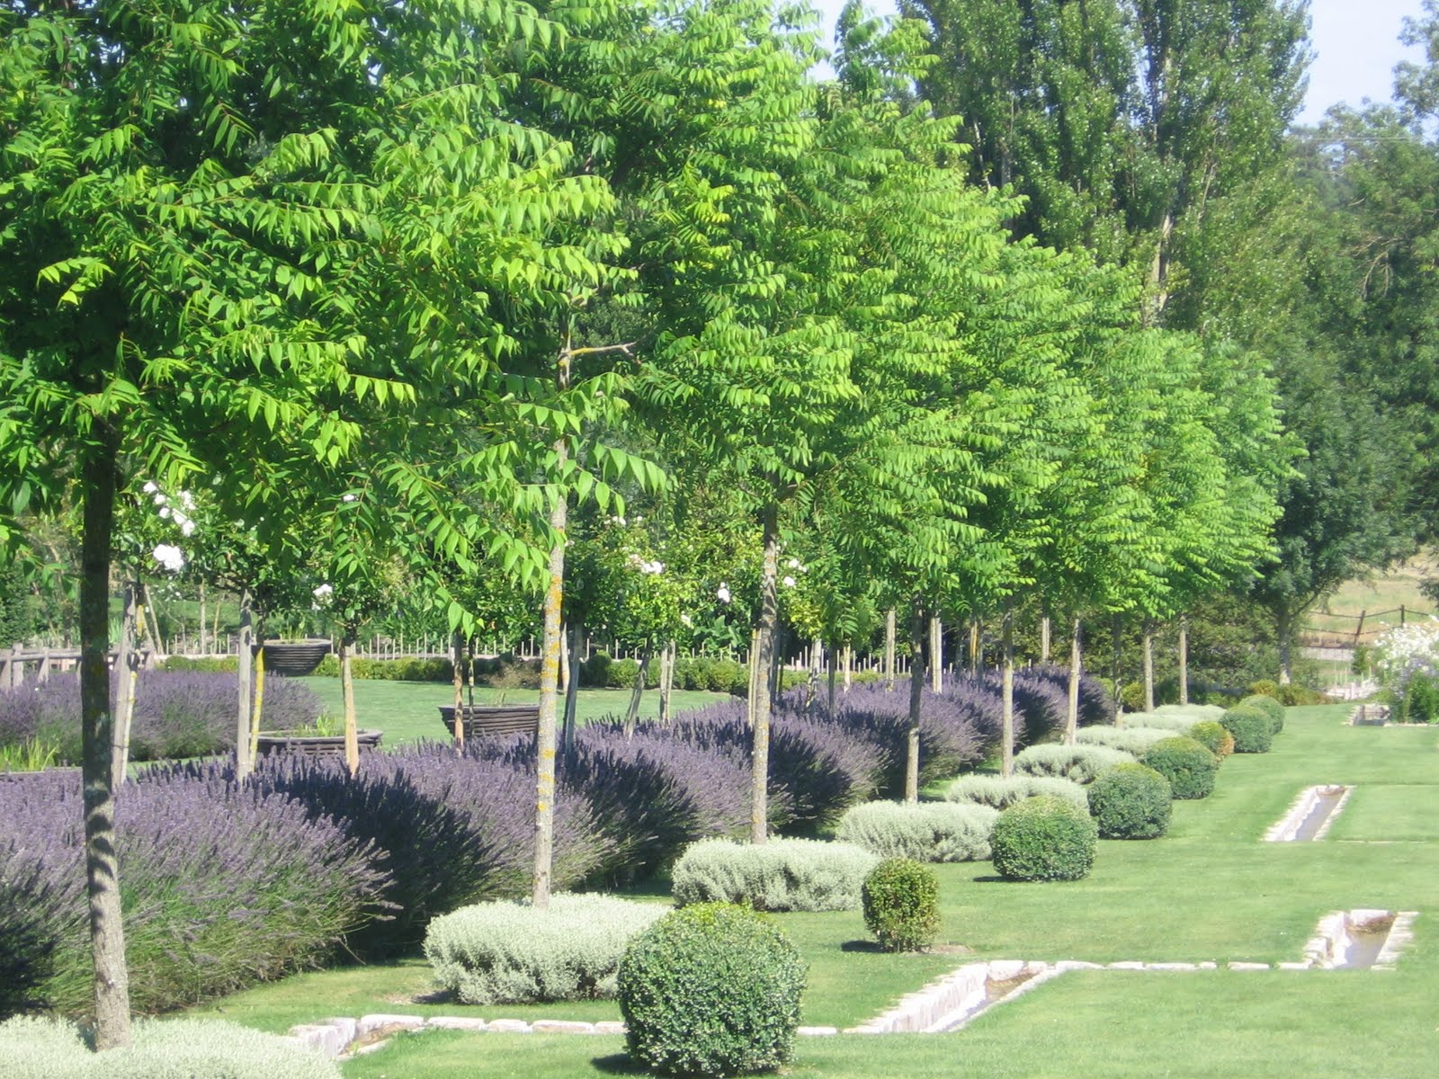
Notes:
Jardins du Chaigne

Slide 41
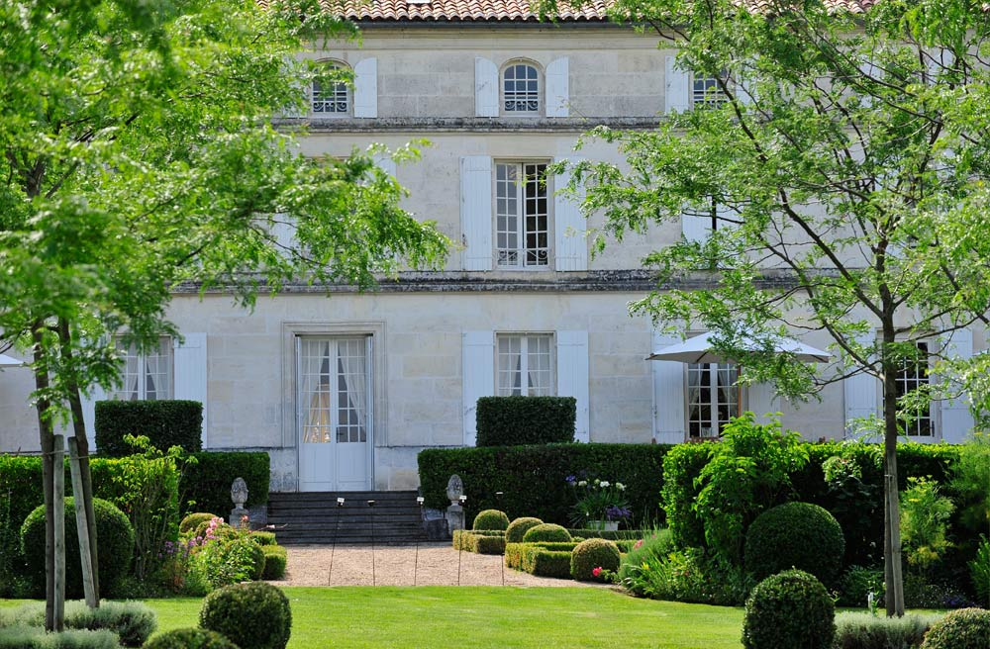
Notes:
Jardins du Chaigne

Slide 42
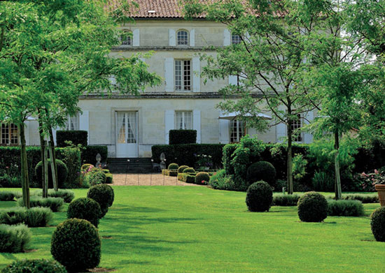
Notes:
Jardins du Chaigne

Slide 43
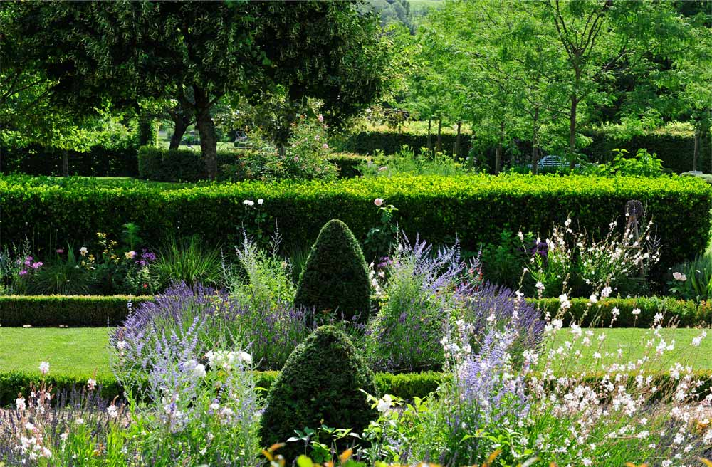
Notes:
Jardins du Chaigne

Slide 44
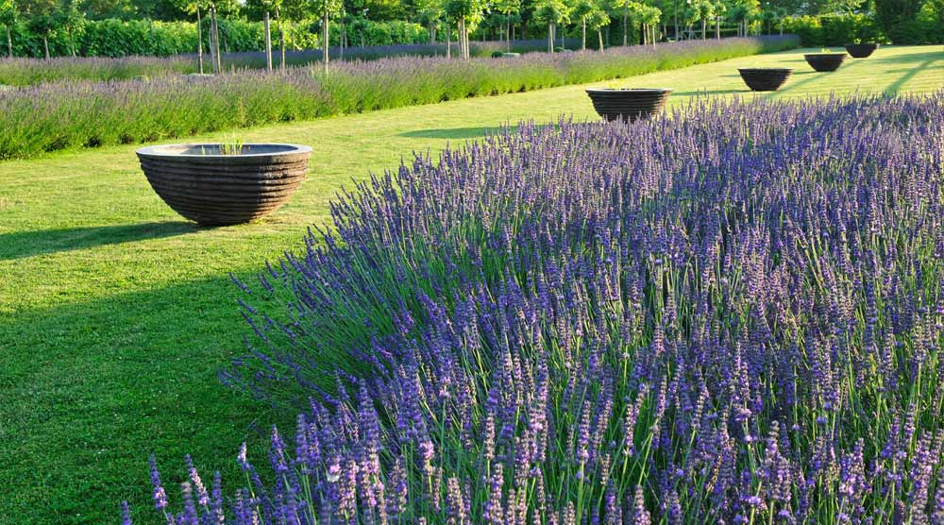
Notes:
Jardins du Chaigne

Slide 45
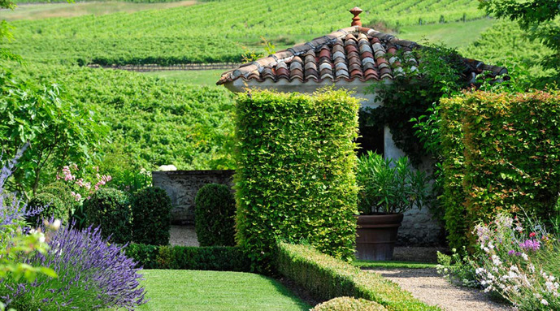
Notes:
Jardins du Chaigne

Slide 46
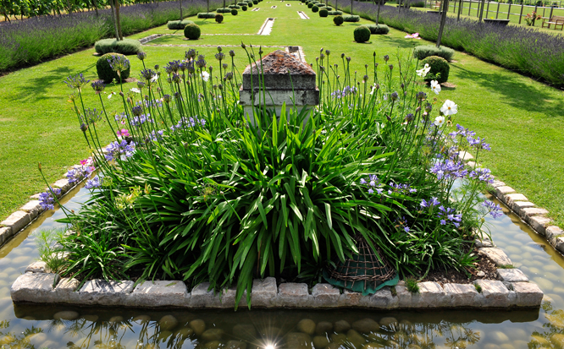
Notes:
Jardins du Chaigne

Slide 47
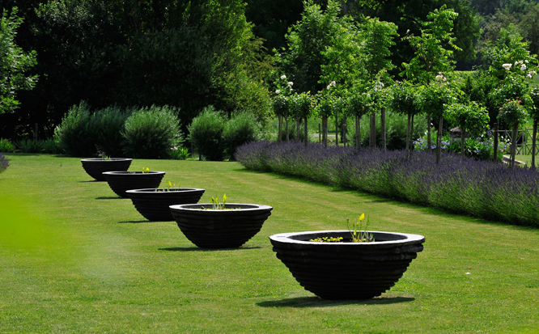
Notes:
Jardins du Chaigne

Slide 48
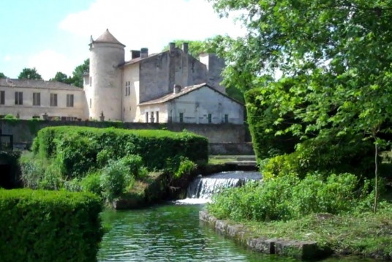
Notes:
Jardins du Chaigne

Slide 49
Notes:
Jardins du Chaigne

Slide 50
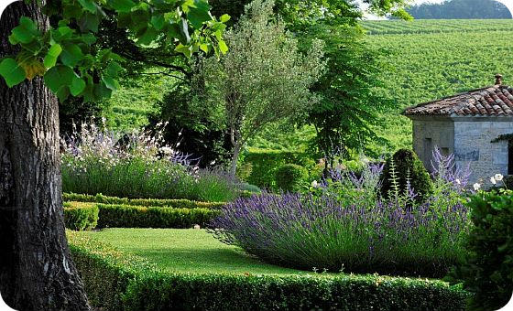
Notes:
Jardins du Chaigne

Slide 51
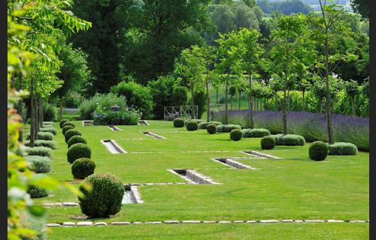
Notes:
Jardins du Chaigne

Slide 52
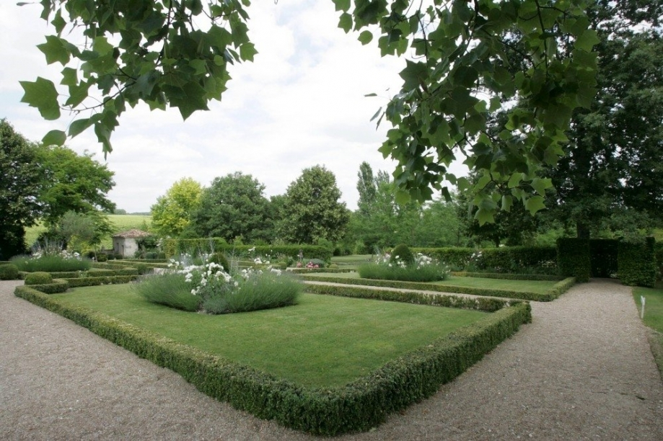
Notes:
Jardins du Chaigne

Slide 53
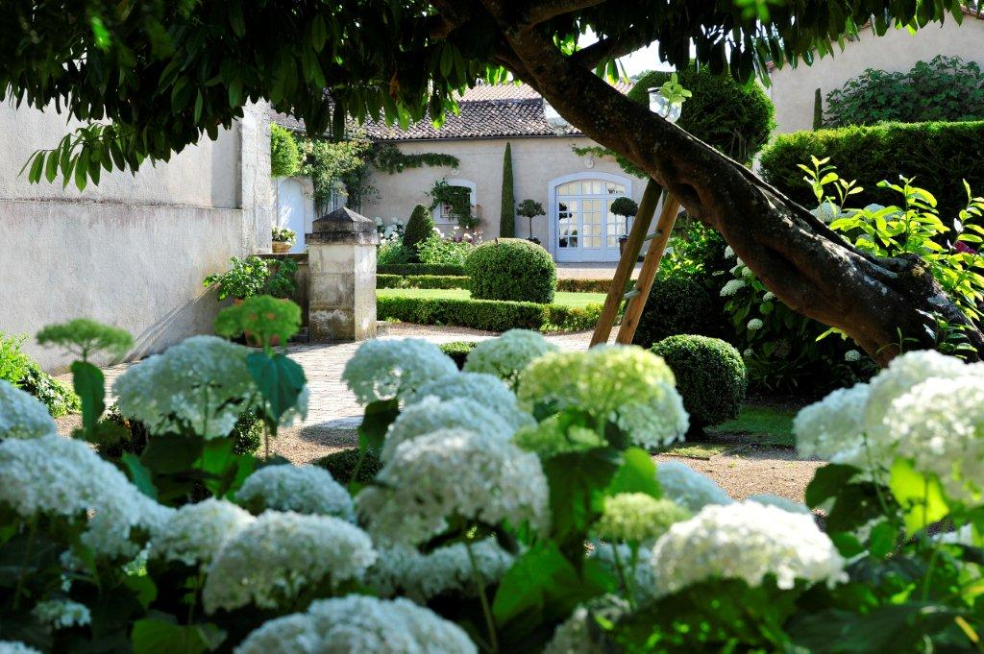
Notes:
Jardins du Chaigne

Slide 54
Jardins du Chateau de Digoine
Este gran parque de 35 hectáreas con diversas especies de árboles, con su lago ornamental, el Río Inglés, la cueva, su ha-ha, fue diseñado por el arquitecto Verniquet a finales del siglo XVIII, con el objetivo de dar los restos de la recién terminada "bonito por fuera.“
Este parque de gran influencia Inglesa (Lancelot Capacidad Brown) se ha conservado y sigue siendo un lugar de gran belleza con un paisaje arquitectónico e interés histórico. Todos invitados a caminar a través de este enorme parque ...

Slide 55
La Serre
Construida en 1830 en estilo neoclásico, el invernadero es un raro ejemplo de este periodo y un espléndido ejemplo de arquitectura de influencia italiana.
Cuenta con un pabellón central reservada para el invierno y dos porciones jardín lateral dedicada a un uso utilitario.
Una calefacción de carbón permite el cultivo de las plantas delicadas. Diseñado como una fábrica, que es el más bello ornamento del jardín donde la utilidad y la estética están estrechamente vinculados.

Slide 56
El Jardín
Para el invernadero en el patio, se señala a la terraza del jardín française.
Fue rediseñada en 1920 por el paisajista Achille Duchêne.
Trazado arcos, que alberga flores anuales bordeadas de boj, alternando con hierba.
El huerto en el lugar del antiguo cementerio del convento de los Frailes Picpus (1609-1776) pronto se recuperó .

Slide 57
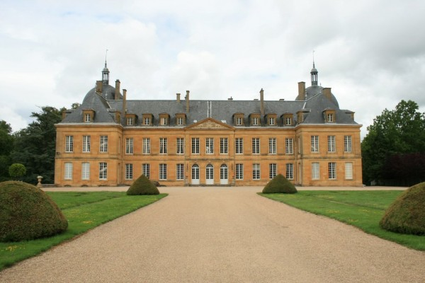
Notes:
Jardins du Chateau de Digoine

Slide 58
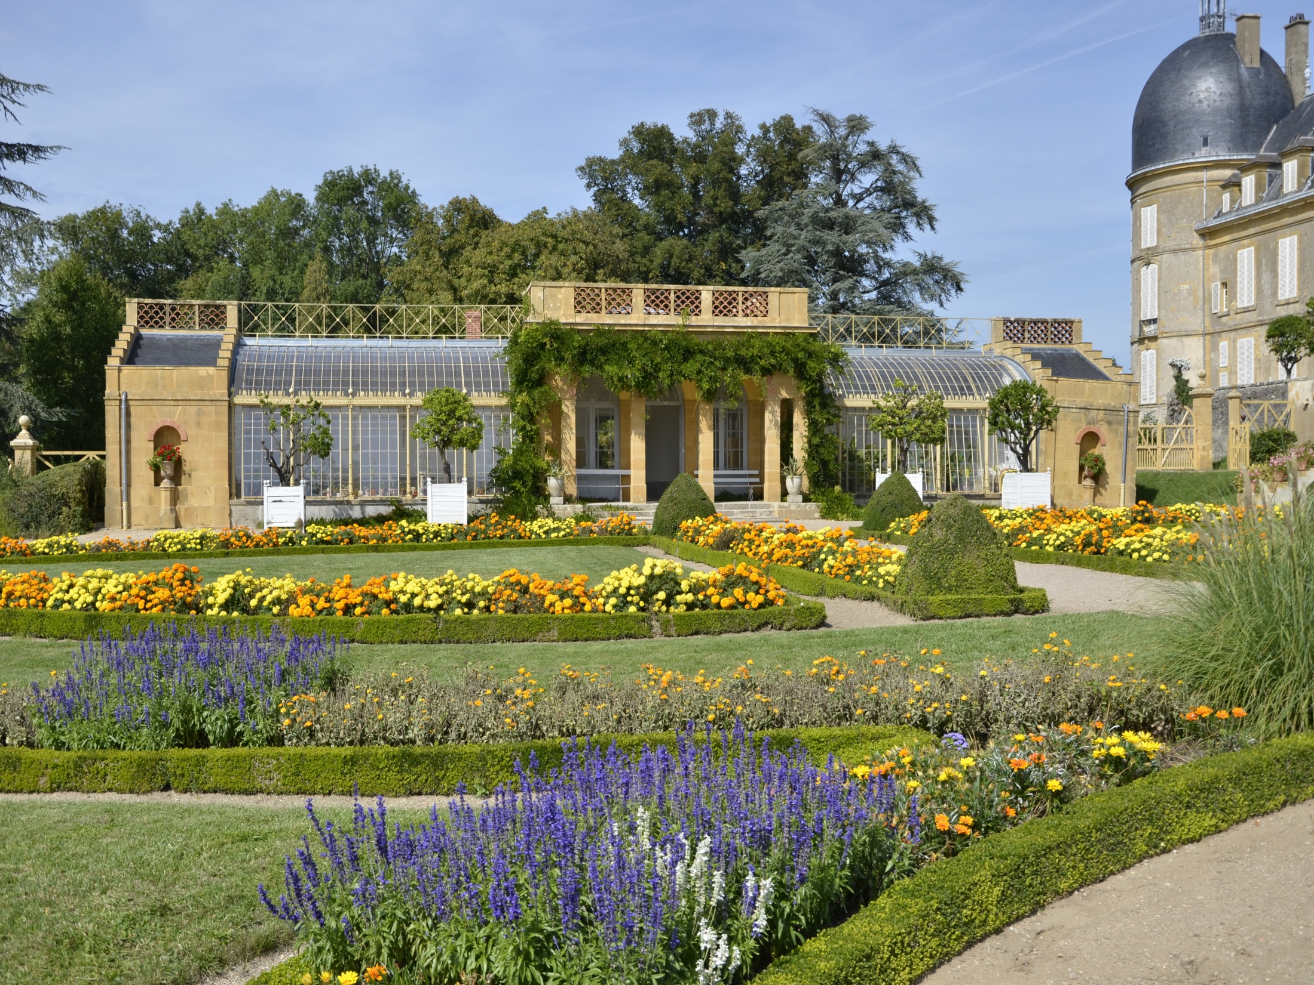
Notes:
Jardins du Chateau de Digoine

Slide 59
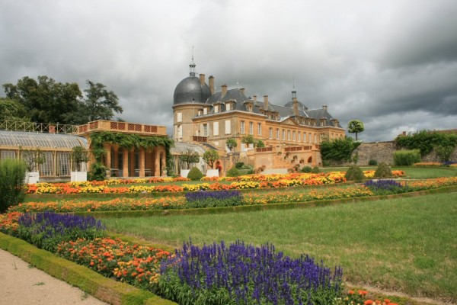
Notes:
Jardins du Chateau de Digoine

Slide 60

Notes:
Jardins du Chateau de Digoine

Slide 61

Notes:
Jardins du Chateau de Digoine

Slide 62

Notes:
Jardins du Chateau de Digoine

Slide 63




Slide 64
Jardins du Chateau de Kolbsheim
Castillo Kolbsheim fue construido alrededor de 1703.
Las terrazas jardines franceses y un parque ajardinado a lo largo del Canal de la Bruche se crean a partir de la década de 1920.
El conjunto es el testimonio de la aventura espiritual Grunelius, relacionado con el filósofo Jacques Maritain.
El castillo y los jardines en terrazas fueron incluidos en el inventario de monumentos históricos en 1972.

Slide 65

Notes:
Jardins du Chateau de Kolbsheim.

Slide 66

Notes:
Jardins du Chateau de Kolbsheim.

Slide 67

Notes:
Jardins du Chateau de Kolbsheim.

Slide 68

Notes:
Jardins du Chateau de Kolbsheim.

Slide 69

Notes:
Jardins du Chateau de Kolbsheim.

Slide 70

Notes:
Jardins du Chateau de Kolbsheim.

Slide 71

Notes:
Jardins du Chateau de Kolbsheim.

Slide 72
Notes:
Jardins du Chateau de Kolbsheim.

Slide 73

Notes:
Jardins du Chateau de Kolbsheim.

Slide 74

Notes:
Jardins du Chateau de Kolbsheim.

Slide 75

Notes:
Jardins du Chateau de Kolbsheim.

Slide 76
Notes:
Jardins du Chateau de Kolbsheim.

Slide 77

Notes:
Jardins du Chateau de Kolbsheim.

Slide 78
Jardins du Chateau de Miserey.
Bienvenidos al Infierno, el Purgatorio y el Jardín del Edén!
Menos de media hora de los jardines de Monet en Giverny , los Castillo Miserey vale la pena visitar.
A una edad en que otros se hunden un remanso de paz, los propietarios del castillo Miserey embarcaron en una obra colosal.
Se imaginaban un jardín simbólico que representa lo que la religión promete a el hombre en el más allá: el cielo o el infierno.

Slide 79
Interpretado como jardín, esto le da una colección única de plantas raras en Europa.
El plan del jardín dibujó una cruz. El infierno se compone de todo lo que pica y garra, plantas urticantes, zarzas cubiertas de espinas, arbustos espinas cubiertas: cardo, pimientos, gigante hogweed, devil stick, hojas verdes ...
Señora Roumilly, tan inteligente como maestra botánica dice con una anécdota humor sarcástico para cada planta.
Vienen de todas partes del mundo, limitado solamente por su resistencia a las heladas.
No te pongas demasiado cerca ...

Slide 80
Después de su visita al infierno, que pasan por el purgatorio, un simple IFS calzada y rosas, algunos olores de la manzana ... y estarás en el paraíso.
Este es el campo de rosas sin espinas, de los perfumes dulces, flor blanca o una estrella.
La serpiente y allí, en la forma de un tallado de madera de boj rodeada por las amapolas, el tabaco y las preocupaciones,
A cambio, se cruza un nuevo jardín de rosas y el joven arboreto, que crece cada año.

Slide 81

Notes:
Jardins du Chateau de Miserey.

Slide 82

Notes:
Jardins du Chateau de Miserey.

Slide 83

Notes:
Jardins du Chateau de Miserey.

Slide 84

Notes:
Jardins du Chateau de Miserey.

Slide 85

Notes:
Jardins du Chateau de Miserey.

Slide 86

Notes:
Jardins du Chateau de Miserey.

Slide 87

Notes:
Jardins du Chateau de Miserey.

Slide 88




Notes:
Jardins du Chateau de Miserey.

Slide 89

Notes:
Jardins du Chateau de Miserey.

Slide 90

Notes:
Jardins du Chateau de Miserey.

Slide 91


Slide 92

Notes:
Jardins du Chateau de Miserey.

Slide 93

Notes:
Jardins du Chateau de Miserey.

Slide 94

Notes:
Jardins du Chateau de Miserey.

Slide 95
Notes:
Jardins du Chateau de Miserey.

Slide 96

Notes:
Jardins du Chateau de Miserey.

Slide 97

Notes:
Jardins du Chateau de Miserey.

Slide 98

Notes:
Myserey

Slide 99
Jardins du Chateau de Touffo.
Castillo Touffou es un castillo francés en las afueras de Viena, en el Common Bien en el departamento de Vienne . Fue clasificado como monumento histórico en 1923 .
Castillo Touffou tiene la distinción de tener una doble calabozo, que, según algunos, es el encuentro de dos torres construidas por separado.
Los jardines están atestiguadas desde la Revolución. Las terrazas del jardín se clasifican por orden de 19 de mayo 1994

Slide 100
Jardines, contemporáneos, se han hecho poco a poco desde 1966.
El parque incluye tres jardines distintos:
Un jardín de rosas que incluye antiguas variedades de rosas. Se trata de un jardín de estilo Inglés. Este es el más antiguo.
En otra parte, es posible admirar una serie de 11 gigantesca plaza alcachofas forrado con setos de boj.
Este jardín llamado "Jardín de la Capellanía" es una obra del paisajista italiano Paolo Pejrone.
Data de 2002-2003.
Las plantas utilizan servir para poner de relieve las distintas gamas de verde.

Slide 101
Por último, el jardín inferior se llama "Terraza Torneo Garden".
Se extiende a lo largo de la Vienne.
Dos lavanderías están rodeadas de parterres de boj trapecio.
También es una obra de paisaje Paolo Pejrone
El parque tiene la etiqueta " Jardín Notable “ desde 2004.

Slide 102

Notes:
Jardins du Chateau de Touffo.

Slide 103

Notes:
Jardins du Chateau de Touffo.

Slide 104

Notes:
Jardins du Chateau de Touffo.

Slide 105

Notes:
Jardins du Chateau de Touffo.

Slide 106

Notes:
Jardins du Chateau de Touffo.

Slide 107
Notes:
Jardins du Chateau de Touffo.

Slide 108




Slide 109
Jardins du Chateau de Vullierens.
Castillo Vuillerens es un castillo situado en la localidad de Vaud de Vuillerens en Suiza.
El primer castillo en la colina sobre Vuillerens Morges fecha de 1308 y estaba en la forma de un cuadrado de Saboya protegido por dos altavoces con sólo dos torres aún existen .
El castillo actual fue construido entre 1706 y 1712 por Henri-Gabriel de Mestral como una casa de campo con varias dependencias, incluyendo un teatro . Había recibido el campo después de un juicio, su tío, el ex propietario, que en un principio optó por donar a uno de sus primos Bernard Bude ..

Slide 110
El área permaneció en la familia hasta que el Mestral siglo XIX cuando Georgina de Mestral se lo pasó a su esposo, Samuel Bovet. La familia Bovet todavía posee lugares hoy en día .
Todo el edificio y sus dependencias se encuentra en la lista como monumento cultural suizo de importancia nacional.
Los jardines del castillo bautizados como "Iris Garden" fueron creados por señora Doreen Bovet durante el siglo XX , son conocidos por su colección de iris visible a partir de mediados de mayo hasta mediados de junio.

Slide 111
Son parte de un mercado de primavera que se celebra anualmente por los productores locales el sábado antes del día de la madre .
La casa, con vistas al castillo pasó a llamarse "puertas Iris" y alquila siete habitaciones diferentes para una capacidad total de 700 asientos .
La propiedad también incluye un viñedo donde se cultivan los Chasselas , el Pinot Noir , el Gamay , el Gamaret de Garanoir y Galotta vende directamente del campo .

Slide 112

Notes:
Jardins du Chateau de Vullierens.

Slide 113

Notes:
Jardins du Chateau de Vullierens.

Slide 114

Notes:
Jardins du Chateau de Vullierens.

Slide 115


Notes:
Jardins du Chateau de Vullierens.

Slide 116

Notes:
Jardins du Chateau de Vullierens.

Slide 117

Notes:
Jardins du Chateau de Vullierens.

Slide 118

Notes:
Jardins du Chateau de Vullierens.

Slide 119



Slide 120

Notes:
Jardins du Chateau de Vullierens.

Slide 121

Notes:
Jardins du Chateau de Vullierens.

Slide 122

Notes:
Jardins du Chateau de Vullierens.

Slide 123

Notes:
Jardins du Chateau de Vullierens.

Slide 124

Notes:
Jardins du Chateau de Vullierens.

Slide 125

Notes:
Jardins du Chateau de Vullierens.

Slide 126

Notes:
Jardins du Chateau de Vullierens.

Slide 127

Notes:
Jardins du Chateau de Vullierens.

Slide 128

Notes:
Jardins du Chateau de Vullierens.

Slide 129

Notes:
Jardins du Chateau de Vullierens.

Slide 130


Notes:
Jardins du Chateau de Vullierens.

Slide 131

Notes:
Jardins du Chateau de Vullierens.

Slide 132

Notes:
Jardins du Chateau de Vullierens.

Slide 133

Notes:
Jardins du Chateau de Vullierens.

Slide 134

Notes:
Jardins du Chateau de Vullierens.

Slide 135

Notes:
Jardins du Chateau de Vullierens.

Slide 136

Notes:
Jardins du Chateau de Vullierens.

Slide 137


